Slide 2
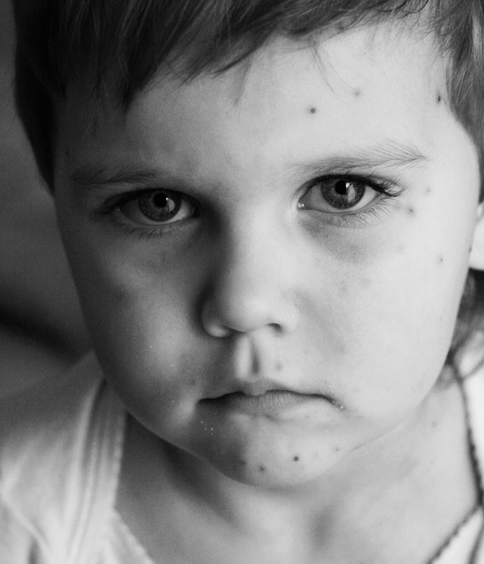
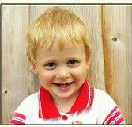
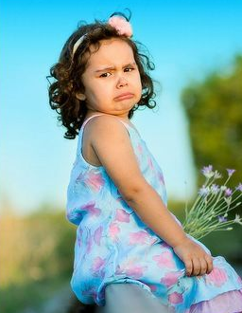
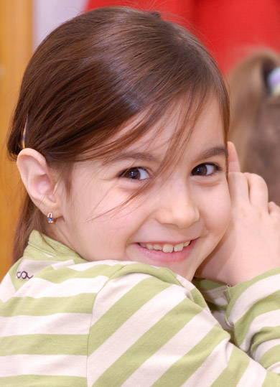
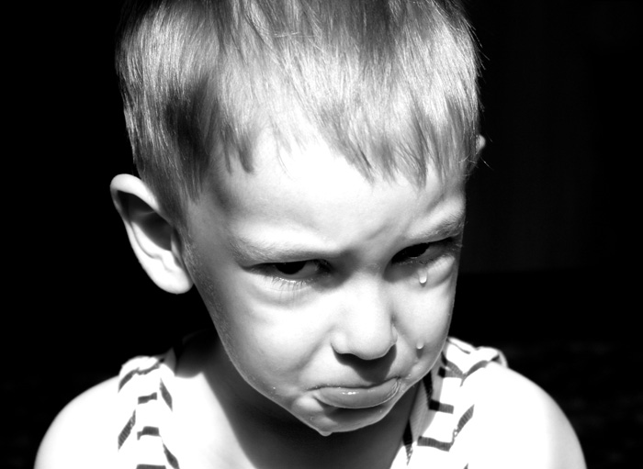

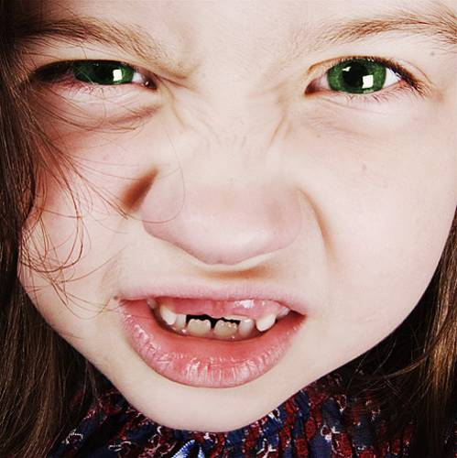

Slide 3
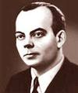


«Улыбка объединяет!»

Slide 5
Поговорим о доброте

Slide 6
доброта

Slide 7
Доброта…Добро… Что это такое?
Доброта – отзывчивость, сочувствие, дружеское расположение к людям; всё положительное, хорошее, полезное. (Л.Толстой)
Доброта – это как сказочный цветок, который может расцвести в душе каждого из нас.
Доброта – это стремление человека дать полное счастье всем людям, всему человечеству.
Против всего можно устоять, но не против доброты. (Ж.Ж. Руссо)

Slide 8
Доброжелательный
Добродетель
Добродетельный
Добродушный
Добронравный
ДОБРО
Добропорядочный
Добросовестный
Добросердечный

Slide 9

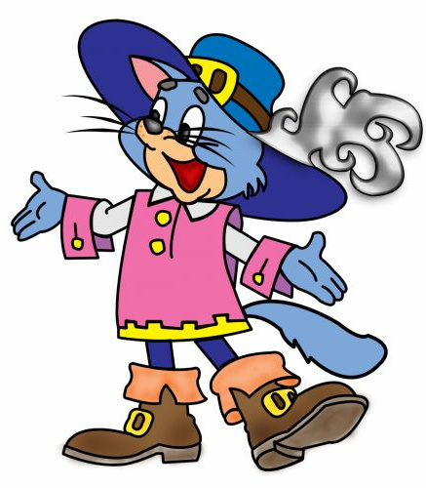
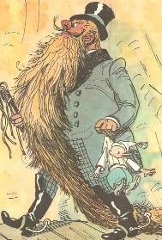
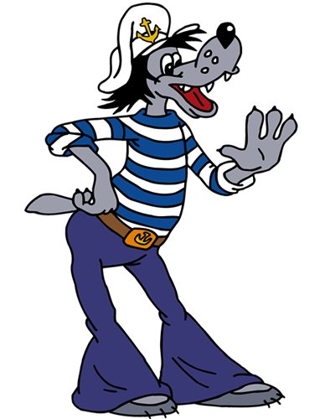
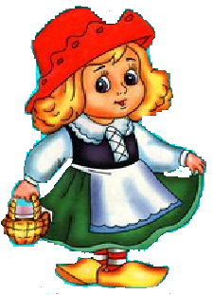
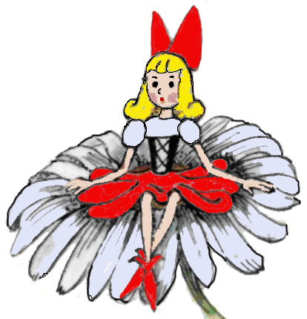
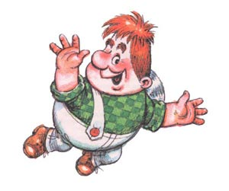
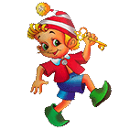
Игра « Добрый или злой ?»

Slide 10
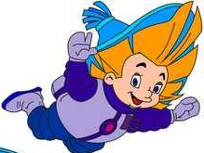
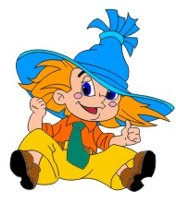

Slide 11
ДОБРО ПОМНИ, А
ПОЖНЕШЬ
ЧТО ПОСЕЕШЬ, ТО И
ЗЛО ЗАБЫВАЙ
ЗА ДОБРО
ДОБРА НЕ ДЕЛАЕТ НИКОМУ
ХУДО ТОМУ, КТО
ДОБРОМ ПЛАТИ

Slide 12
Плохо
Зло
Война
Жадность
Грубость
Жестокость
Ложь
Предательство
Хорошо
Добро
Мир
Щедрость
Вежливость
Ласка
Правда
Преданность

